Slide 1
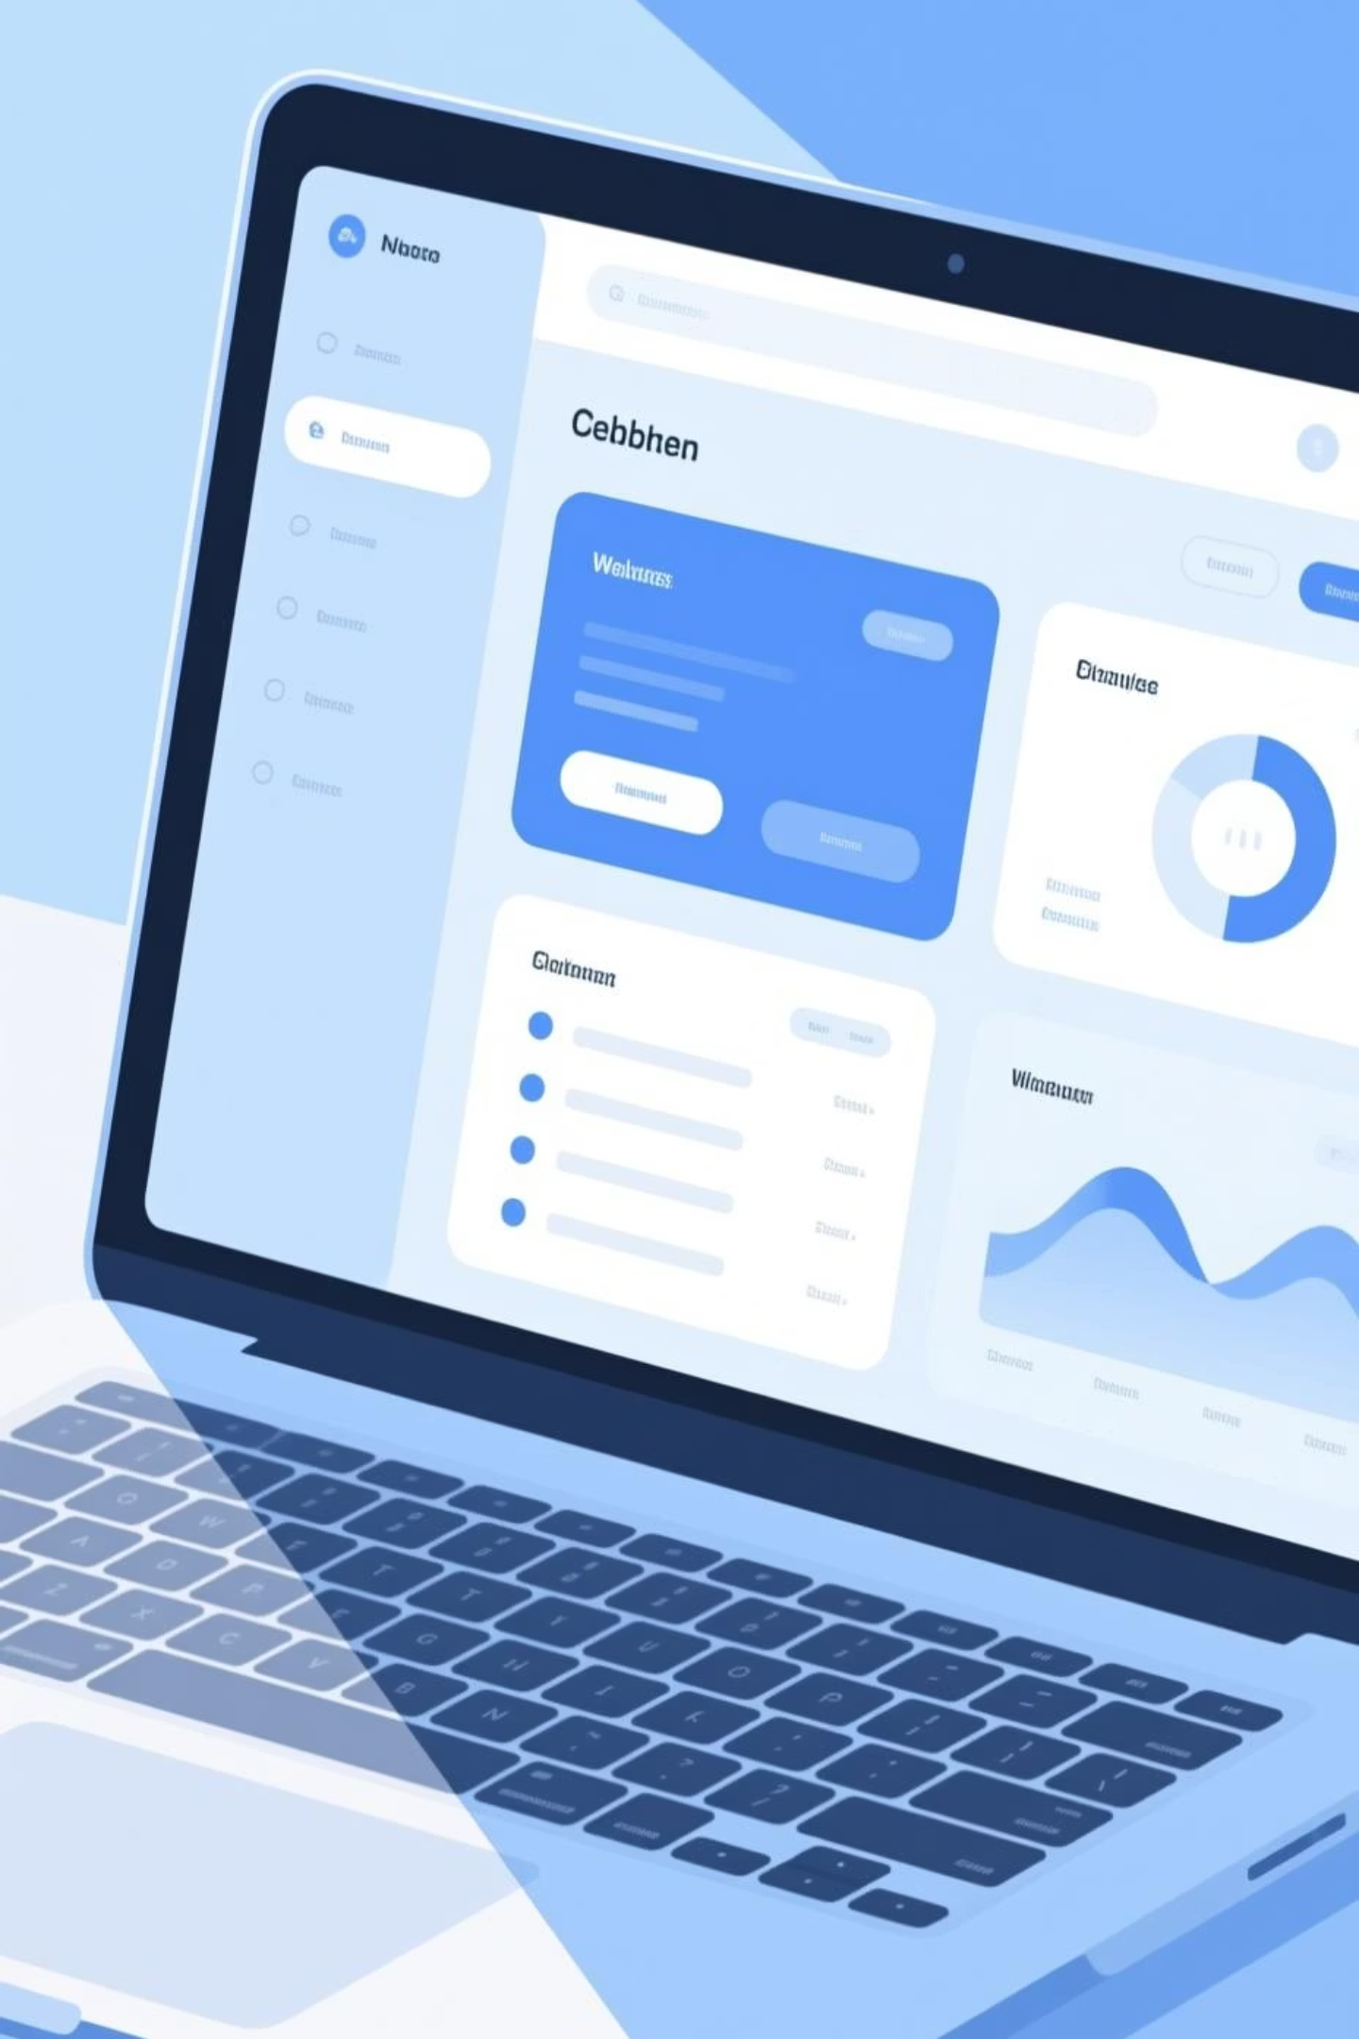
Разработка веб-портала группы бРПО-251
Инновационное решение для управления учебным процессом и коммуникации внутри студенческого сообщества. Построен на базе современного стека Node.js, MySQL и SPA архитектуры.

Slide 2

Проблема: Информационный хаос
Студенты часто сталкиваются с потерей важных данных в бесконечных чатах мессенджеров. Найти актуальное расписание или домашнее задание становится настоящим испытанием.
Разобщенность информации в разных каналах
Отсутствие единого файлового хранилища
Сложность отслеживания дедлайнов в потоке сообщений

Slide 3



Решение: Единая экосистема
Я создал Dashboard-портал, который агрегирует все необходимые инструменты в одном окне. Это больше, чем просто сайт — это персональный помощник студента.
Динамическое расписание
Личные задачи
Общий чат и новости
Автоматический расчет четности недель и фильтрация пар на текущий день.
Интегрированный ToDo-менеджер для контроля домашних заданий и проектов.
Пространство для мгновенного обмена информацией и важных объявлений старосты.

Slide 4



Технологический стек
Выбор технологий обусловлен требованиями к производительности, надежности и скорости разработки.
Backend: Node.js
Database: MySQL
Frontend: Vanilla JS
Среда выполнения и фреймворк Express для создания быстрого и масштабируемого серверного приложения.
Реляционная СУБД для обеспечения целостности данных и надежного хранения структуры группы.
Чистый JavaScript и современный CSS3 для обеспечения максимальной скорости загрузки без лишних зависимостей.

Slide 5


Архитектура SPA
Single Page Application обеспечивает плавность работы интерфейса, сравнимую с нативными приложениями.
Клиент
Vanilla JS обновляет UI
Обновление интерфейса
REST API
UI меняется без перезагрузки
Архитектура SPA
Отправка/приём JSON запросов
База данных
Сервер
Запросы к MySQL и ответы
Node.js / Express обрабатывает
Данные сохраняются в реальном времени. Даже при случайной перезагрузке страницы состояние интерфейса восстанавливается мгновенно через API-запросы.

Slide 6
Структура данных MySQL
Грамотное проектирование базы данных — залог стабильной работы портала. Мы выделили 4 ключевых сущности.
Users
Хранение профилей студентов, паролей (хэши) и прав доступа.
Schedule
Массив данных по парам, кабинетам и именам преподавателей.
Tasks
Задачи пользователей с привязкой к дедлайнам и статусу выполнения.
Chat
История сообщений с метками времени и ID отправителей.

Slide 7
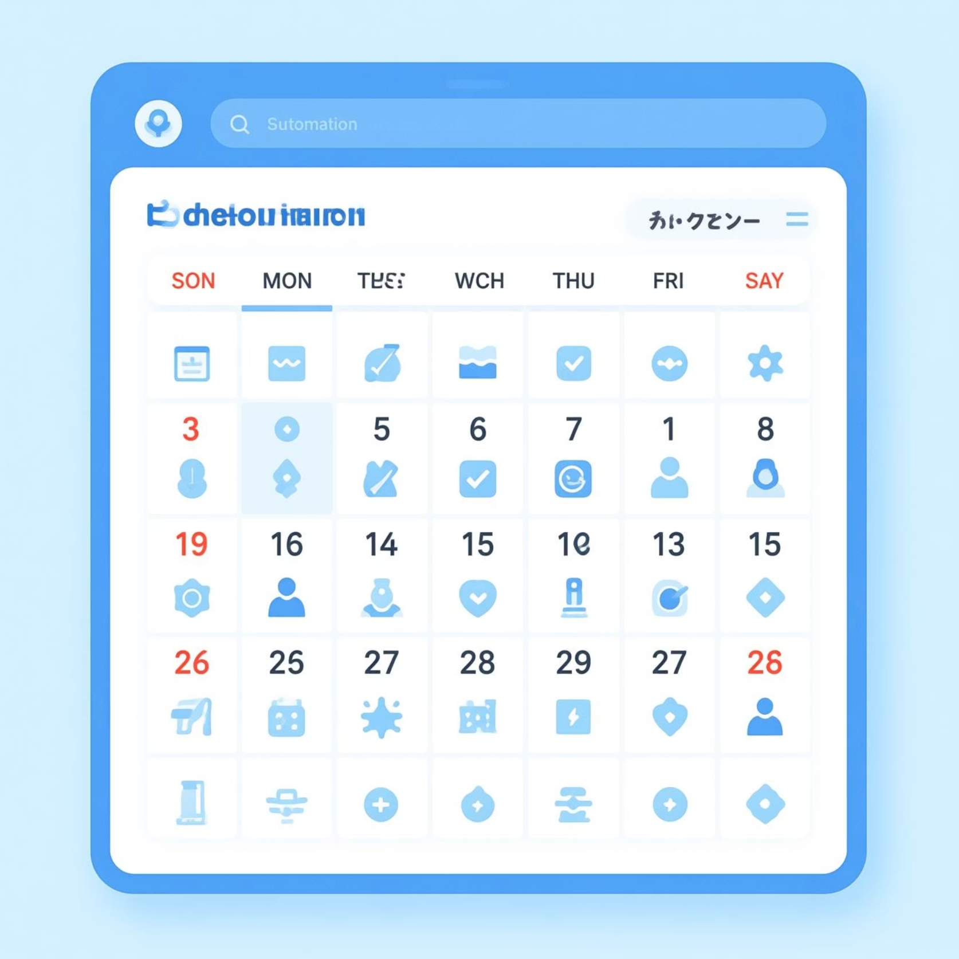
Умное расписание
Алгоритм числителя/знаменателя
Студентам больше не нужно запоминать текущую неделю. JS-алгоритм автоматически рассчитывает тип недели, отталкиваясь от 1 сентября.
Авто-определение четности
Подсветка текущей пары
Интерактивные карты кабинетов

Slide 8

Личный кабинет и Органайзер
Центр управления персональной продуктивностью студента.
ToDo List
Real-time Sync
Создание, редактирование и удаление учебных задач в один клик.
Все изменения синхронизируются с базой данных мгновенно.
Система автоматически напоминает о приближающихся дедлайнах, выделяя критические задачи цветом.

Slide 9

Безопасность и Доступ
Мы уделяем особое внимание защите персональных данных и стабильности системы.
Авторизация
Data Protection
Защищенный вход в систему с использованием JWT-токенов или сессий.
Использование подготовленных выражений (Prepared Statements) для полной защиты от SQL-инъекций.
Приватность
Строгое разграничение прав доступа: никто не может просматривать или изменять ваши личные задачи.

Slide 10



Итог: Готовый продукт
Веб-портал группы бРПО-251 успешно решает задачу централизации учебного процесса, делая жизнь студента проще и организованнее.
100%
0
Доступность
Потерянных задач
Доступ к информации 24/7 с любого устройства.
Вся информация надежно структурирована в БД.
Система готова к эксплуатации!

